Slide 1

Kentavr
зміни 2025/2026

Slide 2

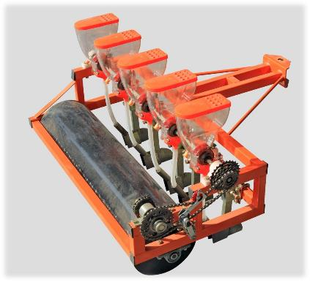
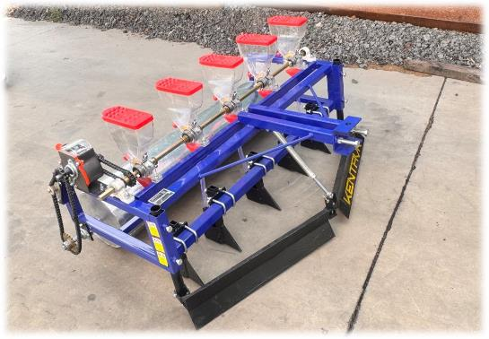
Сівалки овочеві мотоблочні
Було
Стало

Slide 3
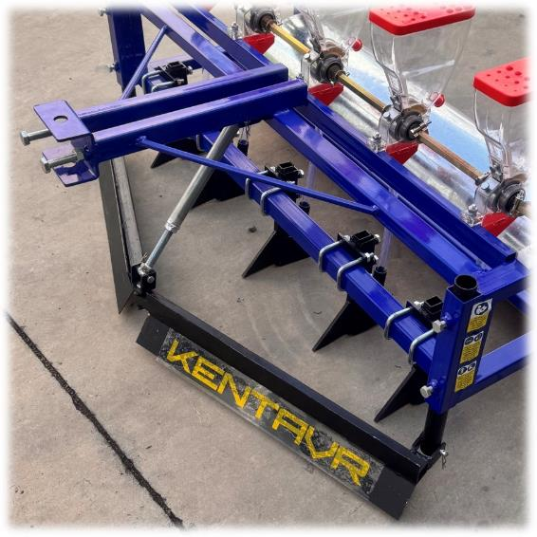
Змінився вирівнювач слідів

Slide 4
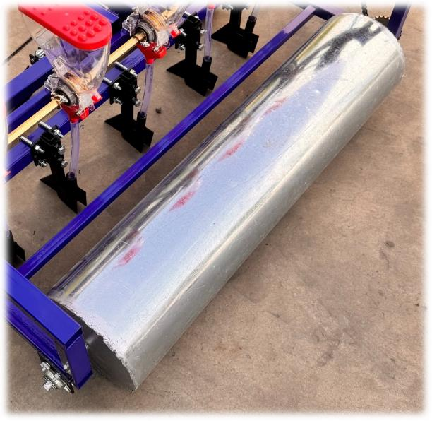
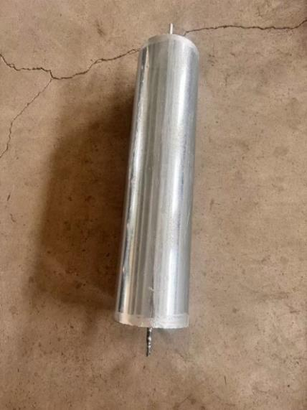
Коток нержавійка розмір +

Slide 5
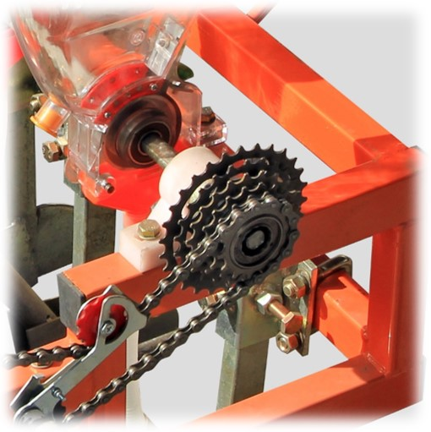
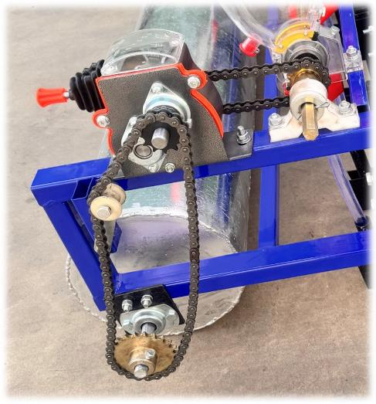
6-ступеневий редуктор точного висіву
Було
Стало

Slide 6
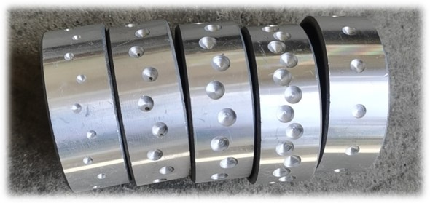
У комплекті барабан дозувальний 2,5 N-20 сіялки овочевої
Зелень, петрушка, пекінська капуста. Морква, редиска, зелена цибуля (2-3 зерна в 1 лунку),
китайський часник, часник.

Slide 7
Найменування | Характеристики і параметри
Модель | СМП-5 | СМП-6 | СМП-7
Кількість рядів | 5 | 6 | 7
Тип агрегатування | до заднього причіпного пристрою мотоблока (замість сошника)
Глибина посадки, мм | 15-50
Діаметр просіювальних отворів, мм | 2 / 3 / 4
Міжрядковий інтервал, мм | 150-220*
Ширина розкидання, мм | 105
Ємність бункера для насіння, кг | 1,5
Ширина коліс, мм | 1000
Рекомендована швидкість руху, км/год | ≤5.5
Габаритні розміри складеного виробу (ДхШхВ), мм | 950х1250х660
Маса нетто, кг | 57 | 60 | 63

Slide 8
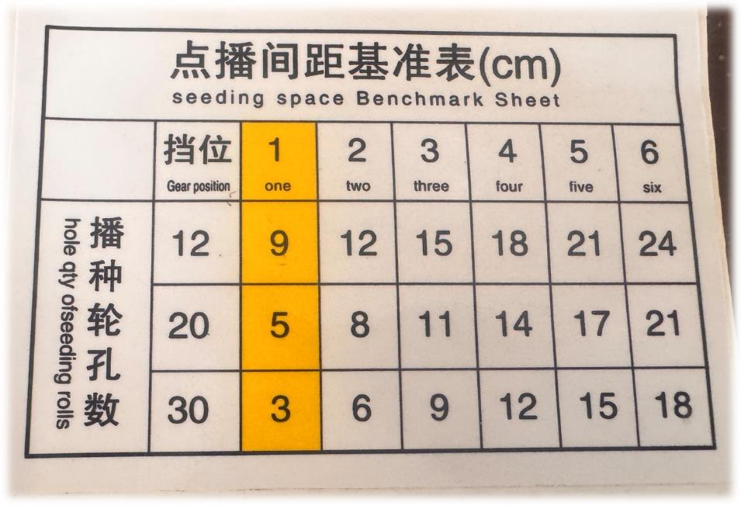

Slide 9
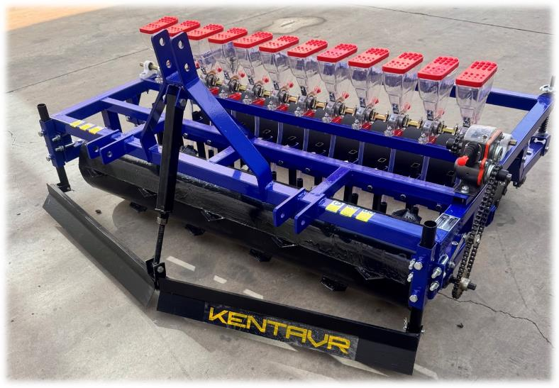
Сівалки овочеві тракторні

Slide 10
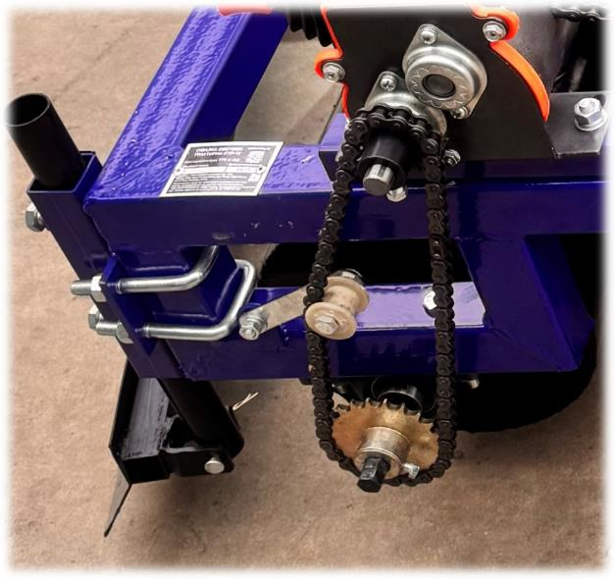
Змінився натягувач ланцюга

Slide 11
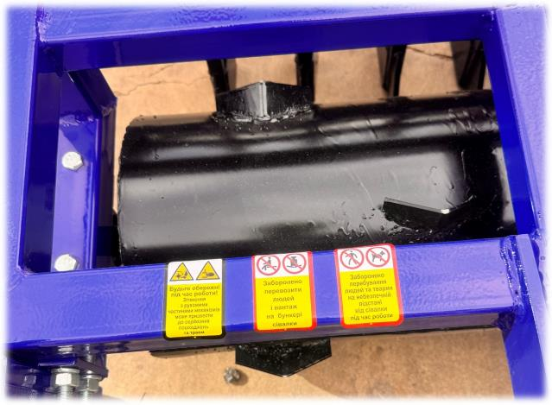
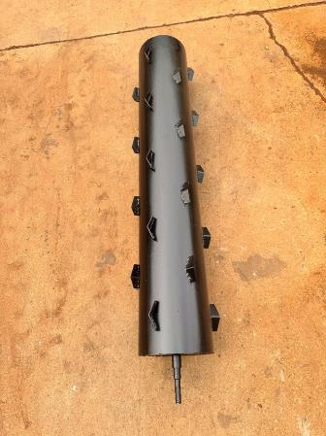
Ґрунтозачепи переднього котка

Slide 12
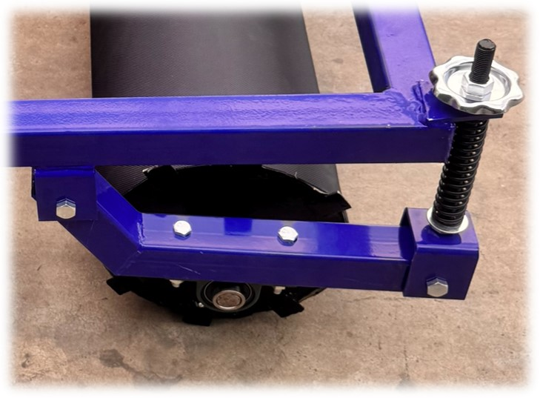
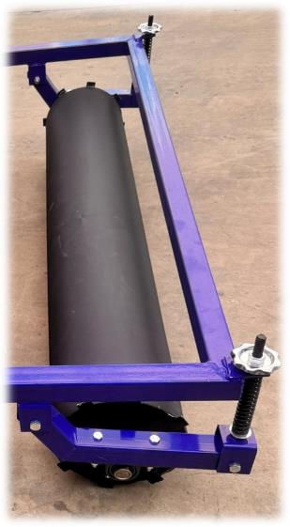
Регульований задній коток із маркером та прогумованим покриттям

Slide 13
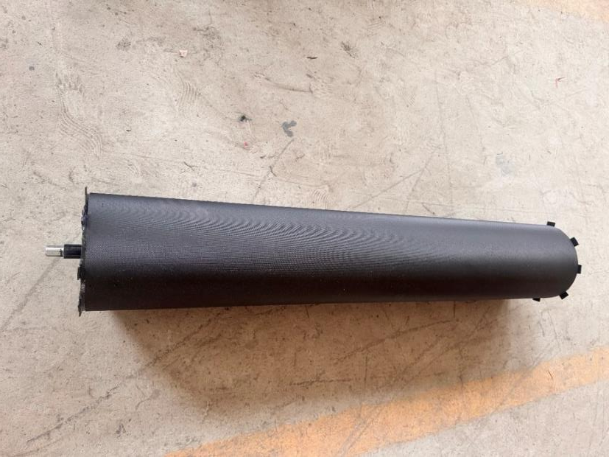
Регульований задній коток із маркером та прогумованим покриттям

Slide 14
У комплекті барабан дозувальний 2,5 N-20 сіялки овочевої
Зелень, петрушка, пекінська капуста. Морква, редиска, зелена цибуля (2-3 зерна в 1 лунку),
китайський часник, часник

Slide 15
Найменування | Характеристики і параметри
Модель | СТП-8 | СТП-10 | СТП-12
Кількість рядів | 8 | 10 | 12
Тип агрегатування | до заднього причіпного пристрою трактора
Сумісність із тракторами за потужністю, к.с. | 18-24 |  | 18-40
Глибина посадки, мм | 15-50
Діаметр просіювальних отворів, мм | 2 / 3 / 4
Міжрядковий інтервал, мм | 150-200
Ширина розкидання, мм | 165
Ємність бункера для насіння, кг | 1,5
Ширина коліс, мм | 1600
Рекомендована швидкість руху, км/год | ≤6
Габаритні розміри складеного виробу (ДхШхВ), мм | 1100х1700х850
Маса нетто, кг | 135 | 155 | 170

